Slide 1

基于“两个结合”谈谈
思政一体化建设中如何推进政治认同
汇报人：江苏省奔牛高级中学 罗慧芳

Slide 2

“两个结合”阅读分享
Notes:
模板来自于：第一PPT https://www.1ppt.com/

Slide 3
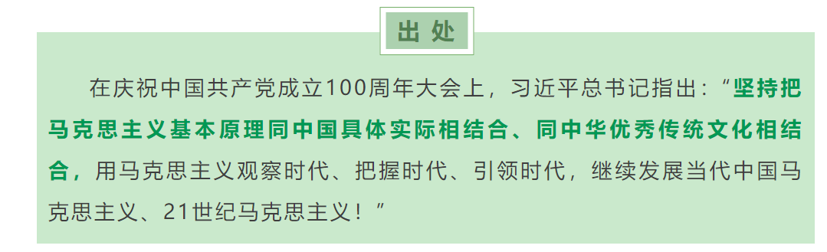
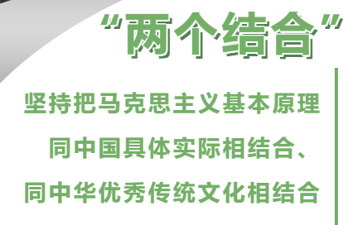
何为“两个结合”？
不断丰富和发展中国化、时代化的马克思主义
“第一个结合”本质上是以马克用主义为指导,运用其科学的世界观和方法论解决中国的问题。
“第二个结合”本质上是植根本国、本民族历史文化沃土，实现同中华优秀传统文化的融通。

Slide 4
文章分享：《马克思主义与中华优秀传统文化融通论析》
中华优秀传统文化与马克思主义在社会理想、思维模式、价值观念等方面存在着天然亲和性,促使两者实现双向互动。马克思主义和中华优秀传统文化之间存在着天然的联系,受中华优秀传统文化熏陶,马克思主义在中国呈现出独具民族样式、民族风格和民族气派的表现样态;受马克思主义形塑,中华优秀传统文化实现了创造性转化和创新性发展。
推进马克思主义与中华优秀传统文化融通,对于重建马克思主义信仰、维护意识形态安全、构建新时代对外话语体系具有深厚的时代意蕴和实践价值。

Slide 5
文章分享：《马克思主义与中华优秀传统文化融通论析》
一、现实之维:马克思主义与中华优秀传统文化融通的客观机遇
二、理论之维:中华优秀传统文化与马克思主义的内在契合
三、实践之维:马克思主义与中华优秀传统文化融通的行动之举

Slide 6
文章分享：《马克思主义与中华优秀传统文化融通论析》
一、现实之维:马克思主义与中华优秀传统文化融通的客观机遇
广博精深,内容极为丰富,是颠扑不破的科学真理。
但作为外来文化,马克思主义在中华民族的传播过程中,必然会受到中华文化的影响和制约。
马克思主义理论体系
因此,马克思主义只有融入中华大地,被中国人民欣然接受,才能跨越异质文化间的天然隔膜。如何在传播过程中使马克思主义与中华优秀传统文化更好融通,就需要以中国式话语表达来解释西式语境中的马克思主义。

Slide 7
文章分享：《马克思主义与中华优秀传统文化融通论析》
一、现实之维:马克思主义与中华优秀传统文化融通的客观机遇
西方借助资本主义扩张开启了现代化进程,在这个进程中,西方现代化借助全球化排斥、打压非西方国家的民族性。近代以来现代化浪潮席卷全球,中国人民选择了马克思主义。马克思主义对西方资本主义价值观的扬弃更是为国人既追寻现代化又抵御西化提供了理论向导。
随着马克思主义与中华优秀传统文化的交融互通,中华民族加速了从传统向现代转型的步伐,逐渐开始走出停滞不前的窘境。
中华优秀传统文化
中华优秀传统文化创造性转化创新性发展

Slide 8
文章分享：《马克思主义与中华优秀传统文化融通论析》
二、理论之维:中华优秀传统文化与马克思主义的内在契合
1.大同精神与马克思主义原始社会复活理想的契合相通
“天下大同”是中华文化关于理想社会境界的重要构想。
“大道之行也,天下为公”。所谓“大道,谓五帝时也”。“大道”指代的正是以五帝为代表的大同之世(原始社会)
在对未来共产主义理想社会构建过程中,原始社会是马克思的重要价值坐标。
“这(即更高级的社会制度)将是古代氏族的自由、平等和博爱的复活,但却是在更高级形式上的复活。”在《共产党宣言》中,马克思提出“消灭私有制”,实质是强调对原始社会更高级形式上的复活。

Slide 9
文章分享：《马克思主义与中华优秀传统文化融通论析》
二、理论之维:中华优秀传统文化与马克思主义的内在契合
2.实践精神与马克思主义实践观的契合相通
马克思主义强调“改变世界”。
马克思认为,改变世界本身就是“使现存世界革命化,实际地反对并改变现存的事物”,理论本身无法实现什么,只有将理论诉诸实践,并通过实践才能实现对现实的改造,才能集中消灭那些“禁锢在身上反人性的枷锁”。
中华文化也崇尚“知行合一”。
实践精神是中国哲学的重要内核。“子以四教:文、行、忠、信。”“行”是孔子执教以解决道德践履和政治实践的主要方式。

Slide 10
文章分享：《马克思主义与中华优秀传统文化融通论析》
二、理论之维:中华优秀传统文化与马克思主义的内在契合
3.人文精神与马克思主义价值目标的契合相通
传统文化中的人本思想是贯穿于中华优秀传统文化的基本价值理念
无论是张载的气本论、朱熹的“理一分殊”,还是陆王心学,共通之处都在于将“做人”“成人”“如何成为圣人”等问题作为研究的核心。
马克思主义人学思想
马克思主义从物质资料的生产出发,揭示了社会运行的自然法则和基本规律,洞察到人民群众对社会历史发展的推动作用。历史唯物主义将人民群众视为生产力中最活跃的因素、社会发展的决定力量和先进生产力的代表

Slide 11
文章分享：《马克思主义与中华优秀传统文化融通论析》
三、实践之维:马克思主义与中华优秀传统文化融通的行动之举
1.重建马克思主义信仰
当前,在多元意识形态冲击下,人们对马克思主义的信仰产生动摇。信仰问题是关乎生死存亡的关键问题。
“如果我们不是马克思主义者,没有对马克思主义的充分信仰,或者不是把马克思主义同中国自己的实际相结合,走自己的道路,中国革命就搞不成功。”因此,在多元意识形态冲击和现实利益格局的调整中,重建马克思主义信仰成为中国社会稳定发展的当务之急。

Slide 12
文章分享：《马克思主义与中华优秀传统文化融通论析》
三、实践之维:马克思主义与中华优秀传统文化融通的行动之举
2.维护意识形态安全
在互联网时代,非主流价值观的肆意传播使维护意识形态安全成为中国发展面临的重大课题。为抵御西方意识形态的渗透,就要在继承中华优秀传统文化的基础上学好、用好马克思主义理论,实现二者的契合共通,始终坚持马克思主义在意识形态领域的一元指导地位,同时推进中华优秀传统文化创造性转化和创新性发展。

Slide 13
文章分享：《马克思主义与中华优秀传统文化融通论析》
三、实践之维:马克思主义与中华优秀传统文化融通的行动之举
3.构建新时代对外话语体系
话语传播是传播意识形态、彰显政治导向、营造身份认同的重要方式。新时代对外话语体系蕴藏着中国修辞、中国表达,是突破西方话语体系障碍的话语范畴。话语体系往往具有深厚的民族性。中国特色是新时代对外话语体系的核心特征。
新时代对外话语的中国特色是由中华优秀传统文化基因和马克思主义本土化发展融合而成的,决定了中华民族要用中国特色社会主义话语方式阐释中国道路。

Slide 14
基于“两个结合”谈谈
思政一体化建设如何推进政治认同
Notes:
模板来自于：第一PPT https://www.1ppt.com/

Slide 15
基于“两个结合”谈谈思政一体化建设如何推进政治认同
政治认同核心素养细化为政治方向、价值取向、家国情怀三个主要表现方面
1． 认同党的领导，争做社会主义接班人
2． 认同中国特色社会主义制度，领会社会主义制度优势性
3． 认同中国特色社会主义理论，积极投身社会主义建设伟大实践
4． 认同社会主义核心价值观，坚定中国特色社会主义文化自信

Slide 16
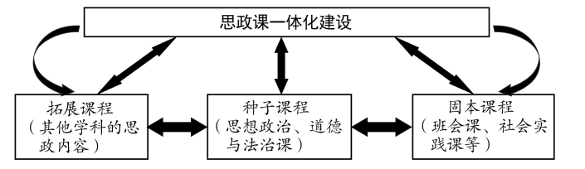
基于“两个结合”谈谈思政一体化建设如何推进政治认同
1.注重思政课一体化建设横向贯通教学
总体框架就是在思政课一体化建设过程中,构建“种子课程”“固本课程”和“拓展课程”。通过三类课程的推进,形成全面覆盖、类型丰富、相互支撑的课程体系,使各类课程与思政课同向同行,产生协同效应。

Slide 17
基于“两个结合”谈谈思政一体化建设如何推进政治认同
1.注重思政课一体化建设横向贯通教学
（1）种子课程
是由义务教育阶段道德与法治教师、高中思想政治教师依据小学、初中道德与法治和高中思想政治统编教材,以及《习近平新时代中国特色社会主义思想学生读本》打造的课程。此类课程为种子课程,是落实立德树人根本任务的关键课程。
要强化此类课程课堂教学主阵地作用，教师首先要有信仰，才能守好“信仰阵地”。

Slide 18
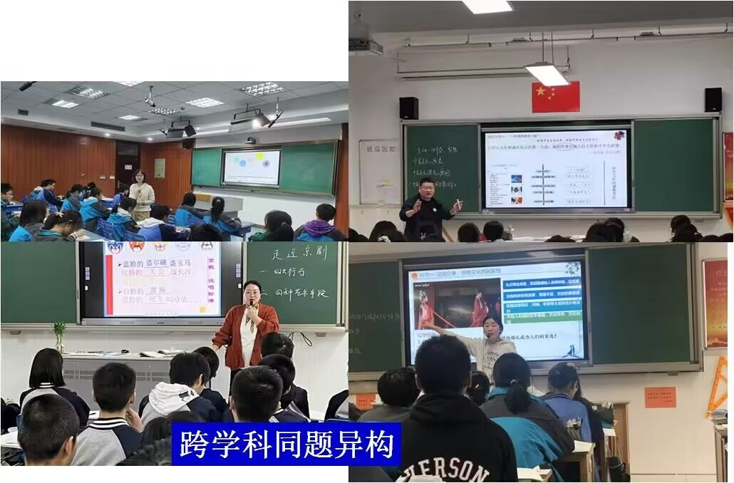
基于“两个结合”谈谈思政一体化建设如何推进政治认同
1.注重思政课一体化建设横向贯通教学
（2）拓展课程
充分挖掘各学科思政内容,培植知识传授与价值引领相结合的课程。此类课程为拓展课程,教师在教学过程中,结合各学科特点,将思政元素有机纳入教学中,做到学科教学和思政教育相融共进。
注重强化历史素养、历史精神（革命精神）教育

Slide 19
基于“两个结合”谈谈思政一体化建设如何推进政治认同
1.注重思政课一体化建设横向贯通教学
（3）固本课程
固本课程包括主题班会课、国旗下讲话、时政论坛、道德讲堂、研学旅行等社会实践活动课、社团活动课等课程建设,打造一系列与时政内容相结合的课程。
从实践出发，特别注重挖掘铸魂育人的文化资源,做到育人育心。

Slide 20
基于“两个结合”谈谈思政一体化建设如何推进政治认同
2.以主题式教学，强化协同融合意识
主题教学是连接、整合大中小学思政课的重要方式和抓手,探析以主题教学为抓手推进大中小学思政课一体化建设的价值定位、根本遵循和实践进路,能有效促进思政课一体化内涵式高质量发展,推动新时代思想政治教育的创新发展
不同学段内教学课堂都要有主题抓手，例如大单元教学、学科大概念引领等。
不同学段间围绕某一核心主题各有侧重、螺旋上升式推进内容衔接、目标衔接。
例如以“我国的根本政治制度”、爱国主义、党的领导等主题概念不同学段同备一节课，推动思想政治课的深入教学，提高学生科学道德素养。

Slide 21
基于“两个结合”谈谈思政一体化建设如何推进政治认同
3.. 加强“讲好中国故事”的载体合力建设,形成“共同声音”
课堂上，优化讲好中国故事的教学目标、教学形式；教师提高专业素养与实践素养。
内容上，加强对中国故事的研究,建立“中国故事”案例资源库，注重挖掘身边的历史文化资源...
发挥大众传媒在讲好中国故事上的价值导向作用。
载体合力：
不同学段教师，思政课教师和其他专业课程教师；
学校、家庭、社区、媒体等多方载体资源；
让学生成为讲故事的人
...

